Slide 1
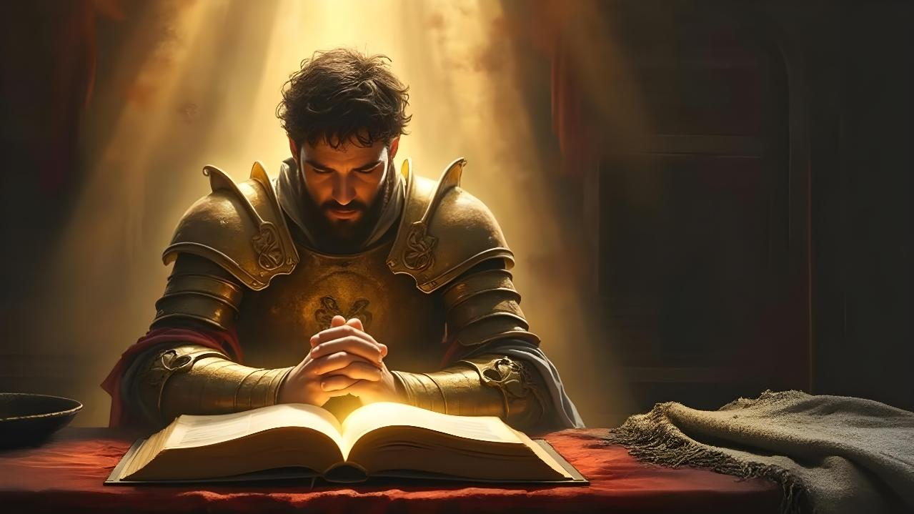
PAHLAWAN
SEMBIANG
Lesson 6 for May 9, 2026

Slide 2

“Aku rinduka TUHAN, laban Iya udah ninga aku, enggau sampi aku. Laban Iya nyingitka pending Iya ngagai aku nya alai aku deka ngangau seagi aku idup.” (Psalm 116:1, 2, NKJV)

Slide 3


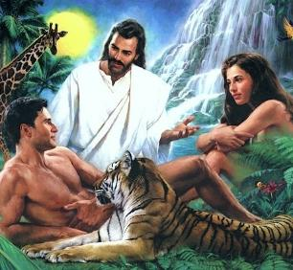

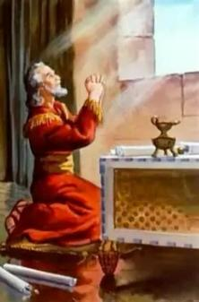
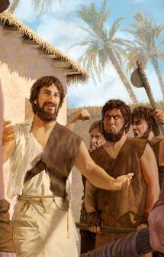
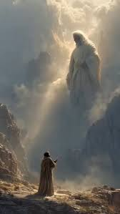


Semua utai ti idup nyengkaum mensia digaga Petara enggau penau berandau enggau pangan diri, sereta enggau Iya.
Tang sayau amat, mensia lenyau penau berandau terus enggau Petara lebuh Adam seduai Hawa bedosa.
Tang Tuhan bisi ninggalka pemeri ngagai kitai. Siti “telefon” ti ngemendarka kitai terus berandau enggau Iya: sampi.
Daniel, Enok, enggau Moses nyadika chunto baka ni kitai ulih ngena pemeri ti bekuasa tu.
Daniel:
  Besampi maya dalam penusah
  Besampi enggau gaya ti betul
Enoch:
  Pengidup ti selalu besampi
Moses:
  Bejaku enggau Petara
  Pengari besampi

Slide 4

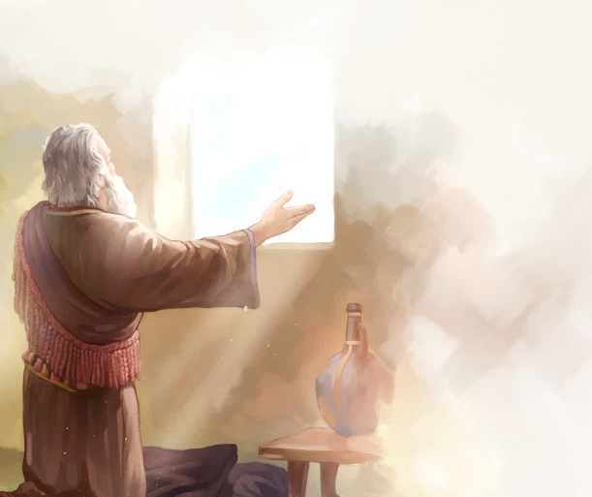
DANIEL

Slide 5

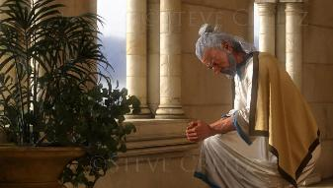
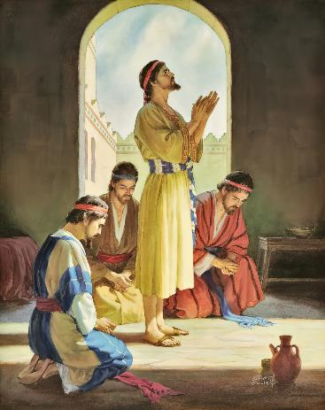
















BESAMPI LEBUH MAIA DALAM PENUSAH.
“Aku lalu besampi enggau bebendar ngagai TUHAN Allah Taala, minta kasih ngagai Iya. Aku bepasa, lalu begari ngena kain guni, lalu duduk malai amau.” (Daniel 9:3)
Ketegal iya arapka Allah Taala, Daniel bulih pemintar, penau nerangka reti mimpi, enggau penemu-dalam (Dan. 1:8, 17, 20). Lebuh nyawa iya enggau nyawa bala pangan iya kena penusah, iya nguing ngagai Allah Taala dalam sampi (Dan. 2:17-23).
Pengudah pengidup ti besampi, nama ulah ti udah diulihka Daniel (Dan. 6:3-5)?
PENTADIR TI MANAH
TETAP ATI
RAJIN
ENDA DI EMPA API
TUA DIKARAP
DIPEBASA
PENUH PENGARAP SERTA SETIA .
NADAI JAI PERANGAI.

Slide 6

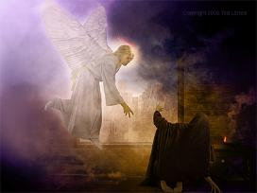
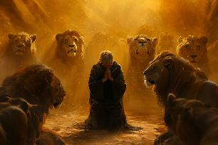
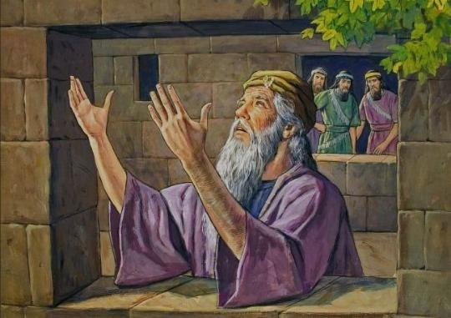
BESAMPI LEBUH MAIA DALAM PENUSAH.
“Aku lalu besampi enggau bebendar ngagai TUHAN Allah Taala, minta kasih ngagai Iya. Aku bepasa, lalu begari ngena kain guni, lalu duduk malai amau.” (Daniel 9:3)
Serega beratika sampi Daniel (Dan. 9:20-23; 10:12). Semina enggau mutuska kaul tu aja munsuh iya ulih ngemediska iya (Dan. 6:5-7).
Ditapi enggau ancaman pemati ti baru tu, Daniel mengkang ngetanka ulah iya ti besampi (Dan. 6:10):
Iya enda berubah, besampi tiga kali sehari .
Endang udah dijangka, muka jenila iya nuju Jerusalem .
Iya bisi ulah ti nyemetak; iya besampi besugang.
Iya fokus ngagai pengawa beterima kasih enggau sampi peminta .

Slide 7

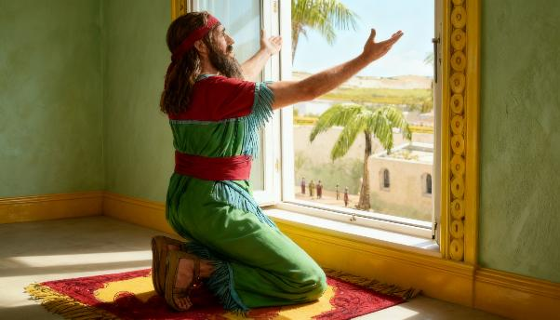


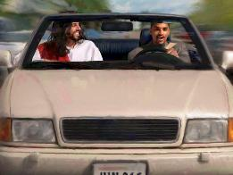
BESAMPI ENGGAU GAYA TI BETUL .
“Lebuh Daniel ninga atur nya udah dipansutka, iya lalu pulai ke rumah iya ngagai bilik atas, ti dibuka jenila nuju Jerusalem, lalu besugang tiga kali sehari, lalu besampi, meri terima kasih ngagai Allah Taala iya, baka ti udah dikereja iya suba.” (Daniel 6:10).
Lebuh kitai besampi, kitai bejaku enggau Petara baka ke bejaku enggau pangan. Taja pia, Petara ukai baka kitai. Iya nya Raja Semesta.
Ketegal tu, adat Daniel iya nya besugang di mua Iya besampi, ngaku Iya nyadi Penguasa iya.
Laban kitai ulih besampi ngagai Petara dalam sebarang gaya enggau sebarang maya, ukai selalu ulih tauka beguna besampi ngena chara tu.
Pejamka mata ngasuh kitai ulih fokus agi ngagai sampi, tang dalam sekeda gaya utai nya enda ulih (bejalai kaki, deriba, enggau ti bukai)
Utai ti beguna iya nya sampi kitai digaga enggau basa ti patut diberi Allah Taala.

Slide 8

BESAMPI ENGGAU GAYA TI BETUL
“Lebuh Daniel nemu atur nya udah disain, iya lalu pulai ke rumah. Nyadi ba siti bilik ti di sadau rumah iya, mayuh jenila ti nunga ngagai Jerusalem. Endang baka selama, dalam bilik nya iya besugang ba mua jenila, lalu besampi ngagai Allah Taala tiga kali sehari.” (Daniel 6:10)
Dalam Bup Kudus kitai tetemuka chunto pasal orang ke besampi ngena chara ti bebida, nitihka gaya pengidup sida ti spesial .
Jehosapat besampi bediri di mua orang mayuh (2Ban. 20:5)
David duduk di mua Allah Taala meri terima kasih (2S. 7:18)
Solomon besampi besugang, lalu ngangkatka jari iya (1Raj. 8:54)
Orang mayuh nyungkurka diri ke tanah besampi (Neh. 8:6)
David besampi sujud ba katil iya (1Raj. 1:47)
Nehemiah bediri lalu besampi enda bemunyi ba mua raja (Neh. 2:1-4)
Enda ngira nama penetap ati kitai, Bup Kudus ngansak kitai besampi enggau enda ngetu-ngetu (1 Tes. 5:17), bebendar (Kol. 4:2) sereta seruran besampi (Rom. 12:12).

Slide 9

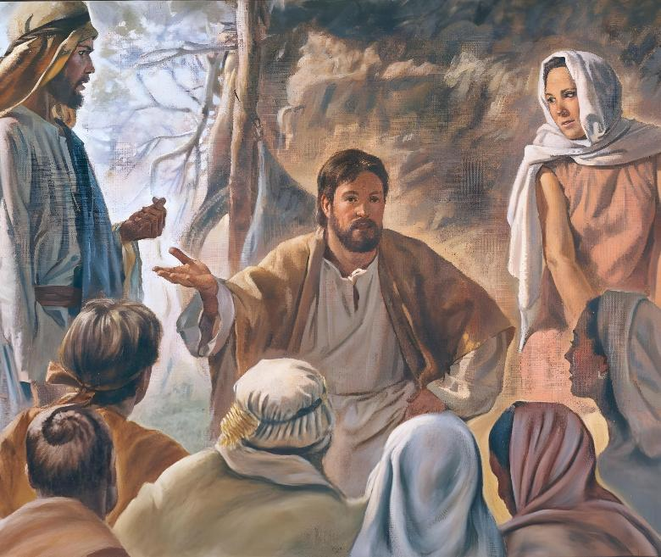
ENOCH

Slide 10

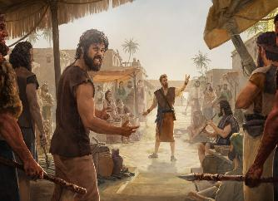
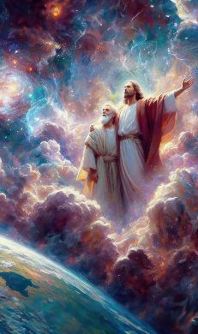
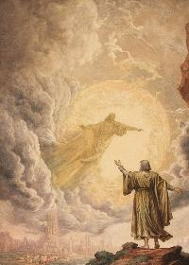
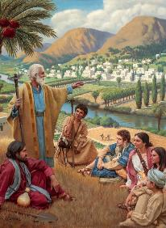
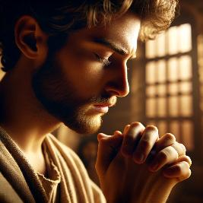
  PENGIDUP TI SELALU BESAMPI .
“Enok bejalai enggau tetap ati enggau Allah Taala; udah nya iya nadai agi, laban Allah Taala udah ngambi iya.” (Genesis 5:24)
Enok idup ba maya ti tusah, lebuh penyai orang ke dulu ari bah besai majak nambah. Enggau pengada anak iya, pemereti ati iya pasal Allah Taala majak ngerembai, lalu kaul iya enggau Iya majak balat (P-kal. 5:21-24).
Sampi nyadi utai ti beguna ba kaul nya. Makin balat sereta jampat pengawa iya, makin seruran sereta bebendar iya besampi. Kadang-kadang, iya deka surut ngagai endur ti sunyi ngambika lebih agi begulai enggau Petara. Taja pia, iya seruran pulai ngagai orang mayuh bekunsika penemu iya pasal Allah Taala enggau sida.
Tuhan ninga kitai dalam pengidup ti richah besehari-sehari enggau dalam sunyi ti surut. Nadai endur ba Dunya tu ti endur Iya enda ulih meda sereta ninga kitai. Kitai ulih mantaika sampi kitai ngena leka jaku (ti nulung kitai fokus), tauka kitai ulih ngereja nya enggau enda bemunyi (ti nulung kitai mantaika runding kitai). Utai ti beguna iya nya anang sekali-kali ngetu berandau enggau Allah Taala dalam sampi.

Slide 11

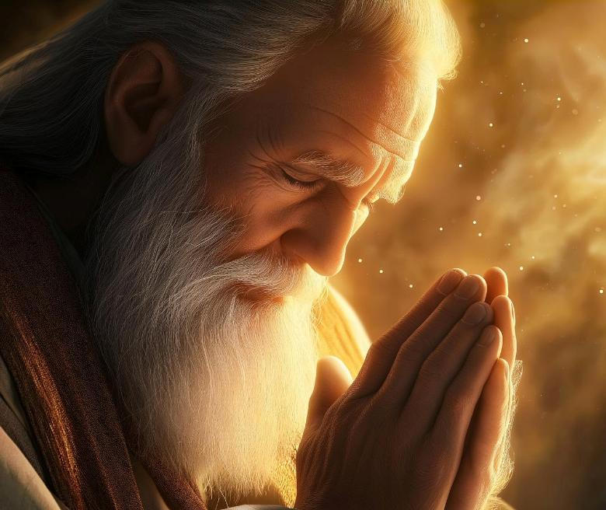
MOSES

Slide 12


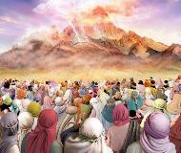
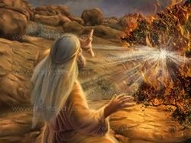
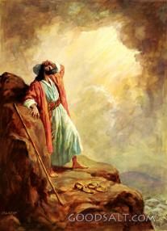
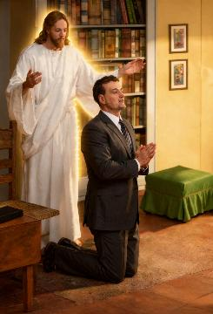
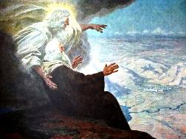
BEJAKU ENGGAU PETARA
“Kenyau ari nya, nadai siku nabi udah bisi di menua Israel baka Moses, ke dikelala TUHAN betunga mua enggau iya” (Ulang Adat 34:10)
Lebuh ninga nyawa Allah Taala bejaku ari Sinai, orang Israel minta Iya enda bejaku terus enggau sida agi, laban sida takut mati ketegal nyawa Iya (P-sut. 20:18-19).
Tu ukai baka Moses, ti bejaku enggau Allah Taala betunga mua (Ulang Adat 34:10). Sepengelama 40 taun (ari semak ti angus nyentuk ngagai pemati iya), Moses enggau Allah Taala bisi dialog sama diri enggau tetap (Pemansut 33:9-11).
Bup Kudus ngerikod beberapa timpuh empat puluh hari ke alai Petara meri Moses atur ti spesifik pasal ngaga langkau sembiang lalu madahka mayuh macham adat ngagai iya. Lebuh dialog tu, Moses mega nyadi pengantara ke rayat.
Kitai nadai peluang bejaku enggau Allah Taala betunga mua, tang sampi ngisi peluang nya enggau ngemendarka kitai berandau terus enggau Iya.

Slide 13
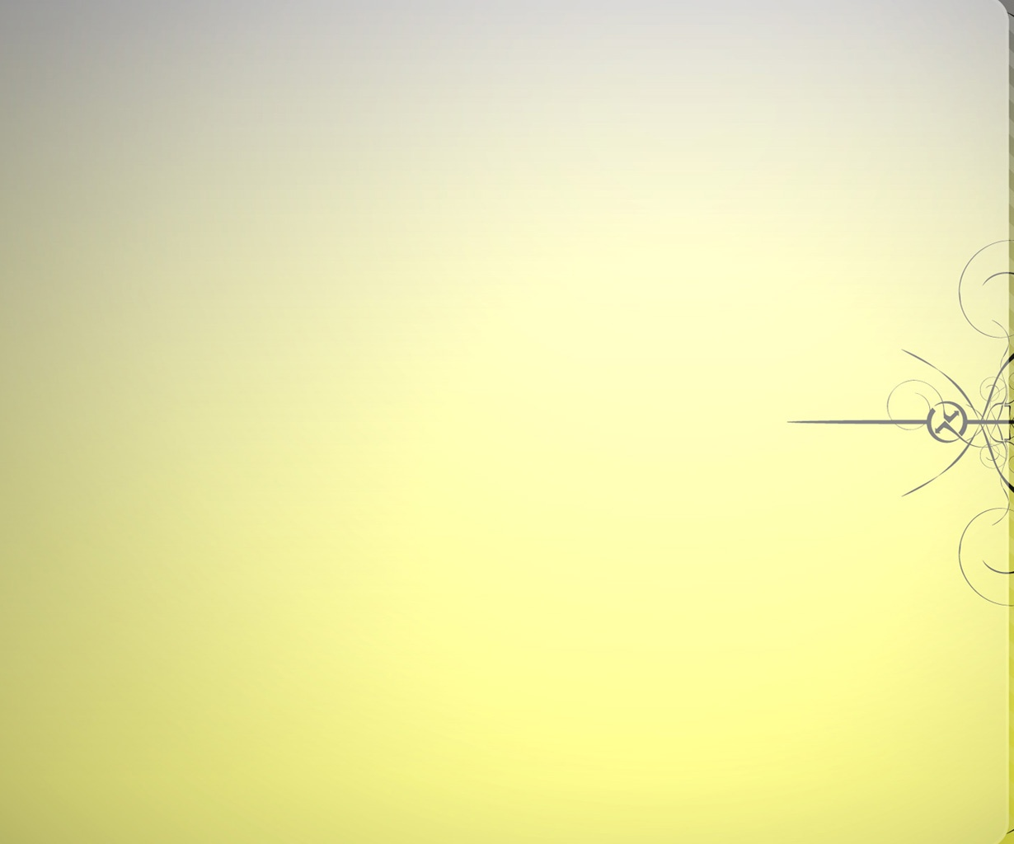
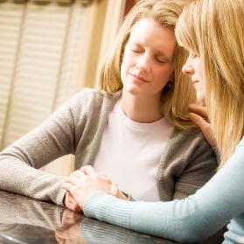

  PENGARI BESAMPI
“Lalu TUHAN chukup ringat ngagai Aron lalu deka ngerusak iya, tang lebuh maya nya aku mega besampika Aron.” (Ulang Adat 9:20)
Pengari besampi iya nya sampi ti endur kitai besampi ngarika orang bukai (James 5:16; Matthew 5:44; 1 Timoti 2:1-4).
Moses minta ampun ngagai Allah Taala ke orang bukai ba mayuh macham maya enggau kebuah ti bebida:
NGAGAI RABAN RUANG BILIK SIDA .
⁕ Ketegal dosa Aron (Ulang Adat 9:20)
⁕ Ketegal Maria ti mutap (P-pau 12:10-13)
NGAGAI RAYAT
⁕ Lebuh sida aus (P-sut. 15:24-25)
⁕ Lebuh sida lapar (P-pau. 11:11-13)
⁕ Lebuh sida bedosa (P-sut. 32:30-32)
Nama meransang Moses besampika orang bukai?
Utai ti sama patut meransang kitai: pengerindu ngagai orang ti disampika kitai.

Slide 14

“Kitai patut besampi dalam lingkaran diri sebilik, lalu kelebih agi kitai enda ngelaung sampi ti resia, laban tu meh pengidup semengat. Enda ulih semengat ngerembai lebuh sampi enda dikeibuhka. Sampi diri sebilik tauka mensia mayuh aja enda chukup. Dalam penyeranta awakka semengat dibuka ngagai mata Allah Taala ti meresa. Nadai pending ti deka nemu beban peminta ti baka nya. Dalam sampi ti resia semengat nya lepas ari pengaruh ti ngelingi, lepas ari pengagit ati, taja pia iya datai ba Petara. Pemanis serta pemujur deka nyempulang pemeri ti datai ari iya ke meda dalam resia, ke mending ka sampi datai ari ati”.
EGW (Steps to Christ, p. 98)

